Slide 1
পৌরনীতি ও সু-শাসন ক্লাশে সবাইকে শুভেচ্ছা ও স্বাগতম

Slide 2
পরিচিতি
মোঃ আজহারুল ইসলাম,
সহকারি অধ্যাপক,
জাংগালিয়া ইউনিয়ন উচ্চ মাধ্যমিক বিদ্যালয়,
পাকুন্দিয়া-কিশোরগঞ্জ,
মোবাইল নং ০১৭১২৩৮৯৭৫২ ,
শ্রেণীঃ দ্বাদশ,
পৌরনীতি ও সু-শাসন,
অধ্যায়ঃ নবম,
বিষয়ঃ বাংলাদেশের বৈদেশিক নীতি,
সময়ঃ ৫০ মিনিট,
তারিখঃ ০৮/০৪/২০২০ ,

Slide 3
উপরের ছবি দেখে কি বুঝতে পারি ?

Slide 4
উপরের ছবি দেখে কি বুঝতে পারি ?

Slide 5
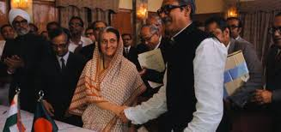
উপরের ছবি দেখে কি বুঝতে পারি ?

Slide 6
উপরের ছবি দেখে কি বুঝতে পারি ?

Slide 7
উপরের ছবি দেখে কি বুঝতে পারি ?

Slide 8
উপরের ছবি দেখে কি বুঝতে পারি ?

Slide 9
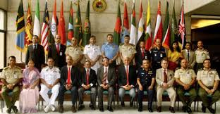
উপরের ছবি দেখে কি বুঝতে পারি ?

Slide 10
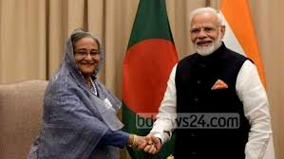
উপরের ছবি দেখে কি বুঝতে পারি ?

Slide 11
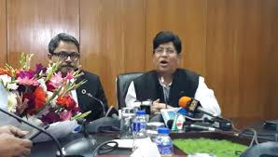
উপরের ছবি দেখে কি বুঝতে পারি ?

Slide 12
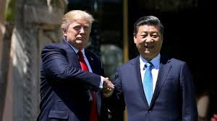
উপরের ছবি দেখে কি বুঝতে পারি ?

Slide 13
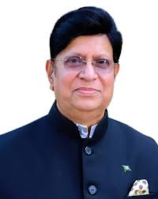
উপরের ছবি দেখে কি বুঝতে পারি ?

Slide 14
উপরের ছবি দেখে কি বুঝতে পারি ?

Slide 15
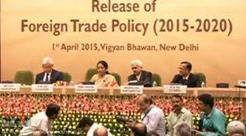
উপরের ছবি দেখে কি বুঝতে পারি ?

Slide 16
বৈদেশিক নীতি কি ?
উত্তরঃ- বিশ্বের কোনো রাষ্ট্রই স্বয়ংসম্পর্ণ নয়। কোনো না কোনো দিক দিয়ে বিশ্বের রাষ্ট্রসমূহ একে অপরের ওপর নির্ভরশীল। এ কারণে প্রত্যক রাষ্ট্রই অর্থনোইতিক,সাংস্কৃতিক এবং সামরিক ক্ষেত্রে স্বয়ংসম্পর্ণতা অর্জনের জন্য অপর রাষ্ট্রের সাথে বৈদেশিক সম্পর্ক স্থাপনের প্রচেষ্টা চালায়। এ রূপ আন্ত-রাষ্ট্রীয় সম্পর্কেই বৈদেশিক নীতি বলে।
সকলের সাথে বন্ধুত্ব, কারো সাথে শত্রুতা নয়, বঙ্গবন্ধু শেখ মুজিবুর রহমানের এ নীতির ওপর ভিত্তি করে বাংলাদেশের বৈদেশিক নীতি প্রতিষ্টিত হয়েছে। বাংলাদেশের বৈদেশিক নীতিতে জাতিসংঘ সনদসহ মানবাধিকারের সকল দিক প্রতিতফলিত হয়েছে। একই সাথে মুসলিম বিশ্বের সাথে বিশেষ সম্পর্ক রেখে বিশ্বের স্বাধীনতাকামী জনগোষ্টীর প্রতি সমর্থনের কথা উল্লেখ করা হয়েছে।
জোসেফ ফ্রাংকল এর মতে, বৈদেশিক নীতি হলো সিদ্ধান্ত ও ক্রিয়া-প্রতিক্রিয়ার ফল,যা এক রাষ্ট্রের অন্য রাষ্ট্রের সম্পর্ক সৃষ্টি করে।

Slide 17
বৈদেশিক নীতির বৈশিষ্ট্য সমূহঃ-
বাংলাদেশের বৈদেশিক নীতি সমূহ,
১। সকল রাষ্ট্রের সাথে বন্ধুত্বের নীতি,
২। স্বাধীন ও নিরপেক্ষ নীতি,
৩। উন্নয়নমূখী নীতি,
৪। শান্তিপূর্ণ সহাবস্থানের বিশ্বাসী,
৫। ভৌগোলিক অখন্ডতার নীতি
৬। মুসলিম বিশ্বের সাথে সু-সম্পর্ক,

Slide 18
শিখন ফলঃ-
এই পাঠের শেষে,
১। বৈদেশিক নীতির ইংরেজী প্রতিশব্দ কি তা বলতে পারবে,
২। বৈদেশিক নীতি কি তা বলতে পারবে,
৩। বাংলাদেশের বৈদেশিক নীতি বৈশিষ্ট্য সমূহ ব্যাখ্যা করতে পারবে,
৪। সার্কের সাথে বাংলাদেশের সম্পর্ক কি রূপ তা বিশ্লেষন করতে পারবে,

Slide 19
আজকের পাঠের বিষয়ঃ-
বাংলাদেশ সরকারের বৈদেশিক নীতি কি,কি, এর বৈশিষ্ট্য কি কি এবং সার্কের সাথে বাংলাদেশের সম্পর্ক কি রূপ ইত্যাদি ?

Slide 20
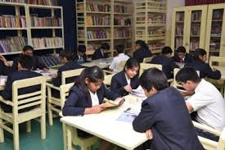
দলীয় কাজঃ-
ক দলঃ বৈদেশিক নীতি বলতে কি বুঝ ?
খ দলঃ সকলের সাথে বন্ধুত্ব কারো সাথে শত্রুতা নয় ব্যাখ্যা কর ?

Slide 21
একক কাজঃ-
বাংলাদেশ সরকারের বৈদেশিক নীতির বৈশিষ্ট্য সমূহ কি কি ?

Slide 22
জোড়ায় কাজঃ-
স্বাধীন ও নিরপেক্ষ নীতি বলতে কি বুঝ ?
উন্নয়নের নীতি বলতে কি বুঝ ?

Slide 23
মূল্যায়নঃ-
১। সার্ক বলতে কি বুঝ ?
২। বাংলাদেশের পররাষ্ট্র নীতি বলতে কি বুঝ ?
৩।OIC বলতে কি বুঝ ?
৪। জাতিসংঘ বলতে কি বুঝ ?
৫। বৈদেশিক নীতি বলতে কি বুঝ ?

Slide 24
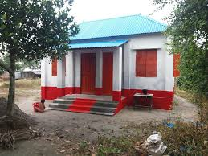
বাড়ির কাজঃ-
সকলের সাথে বন্ধুত্ব কারো,সাথে শত্রুতা নয় , এ বিষয়ে একটি প্রতিবেদন লিখে জমা দিবা ?

Slide 25
সবাইকে অসংখ্য ধন্যবাদ

